Slide 1


Proceso del Sistema Implementado
El titular/propietario inscribe su domicilio y solicita la contratación de un profesional certificante de su Artefacto Térmico
El profesional contratado acepta o rechaza el trabajo solicitado
Una vez aceptado el trabajo el profesional carga los datos administrativos y técnicos de artefacto en cuestión ( y deja por sentado si el mismo se encuentra apto o no para su uso)
El propietario imprime una constancia en código QR la cual exhibe en un lugar visible

Slide 2
Requisitos para poder ser considerado un Profesional Certificante de Artefactos Térmicos
- INSCRIPCIÓN
1- Toda persona física que desee ser “ Profesional Certificante” deberá concurrir a su Consejo Profesional para solicitar nombre de usuario y clave a fin de poder ingresar al sistema de “Registro de Artefactos Térmicos” (R.A.T.)
Todo Consejo Profesional contará con una interfaz del sistema mediante la cual administrará un ABM (Alta, Baja y Modificación)de profesionales. De esta manera los comitentes que deseen elegir un profesional certificante deberán seleccionarlos de un desplegable en el que figuraran los profesionales dados de “Alta” por los consejos respectivos
Se pone a vuestro conocimiento que para poder inscribirse como profesional certificante se debe contar con matricula de gasista. La cual exigirá el Consejo Profesional respectivo.

Slide 3
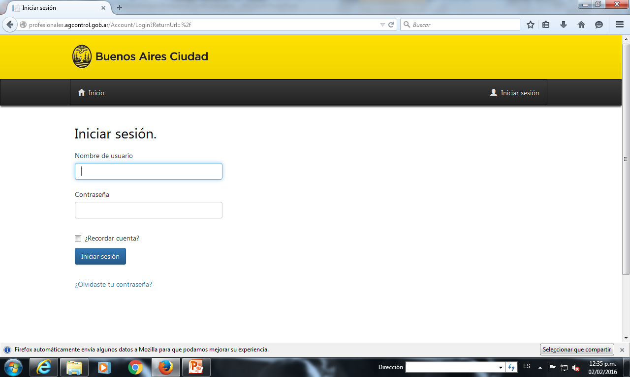
Escribiendo la siguiente dirección ingresamos a la pagina de Profesionales Certificante http://profesionales.agcontrol.gob.ar
Una vez allí escribimos el nombre de Usuario y la clave que conseguimos por medio del Consejo Profesional.

Slide 4
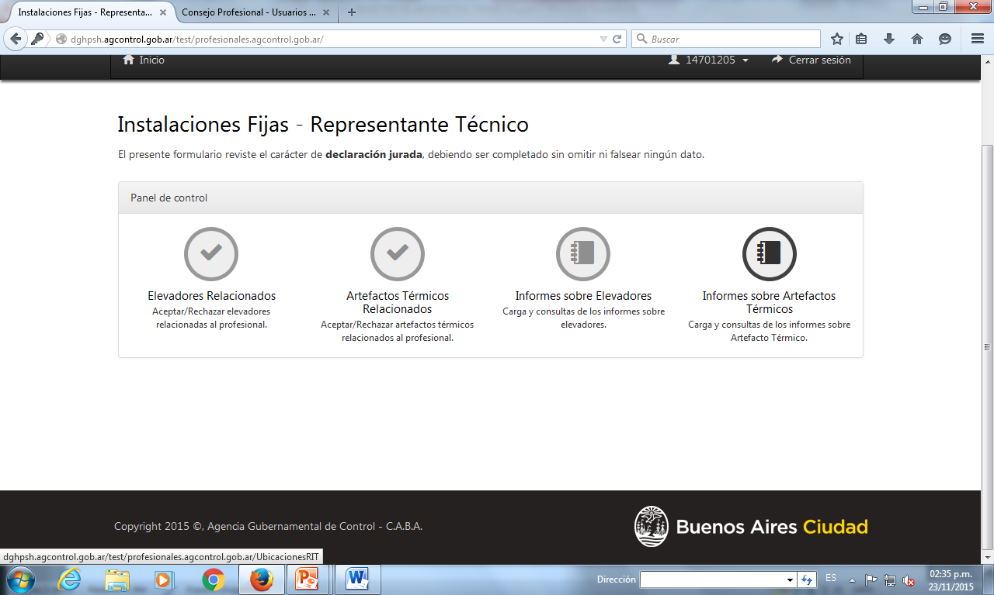
Interfaz del “Profesional Certificante” Para poder ver la contratación por parte del comitente Cliqueo en --→ “Artefactos Térmicos Relacionados”

Slide 5
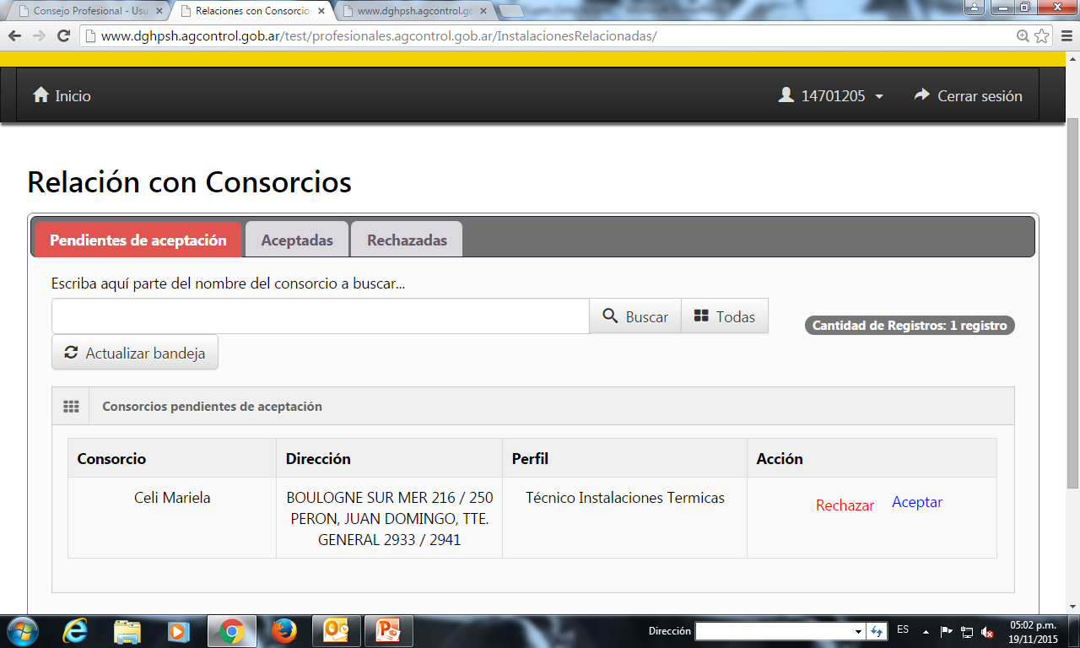
Aceptación o rechazo del trabajo pendiente

Slide 6
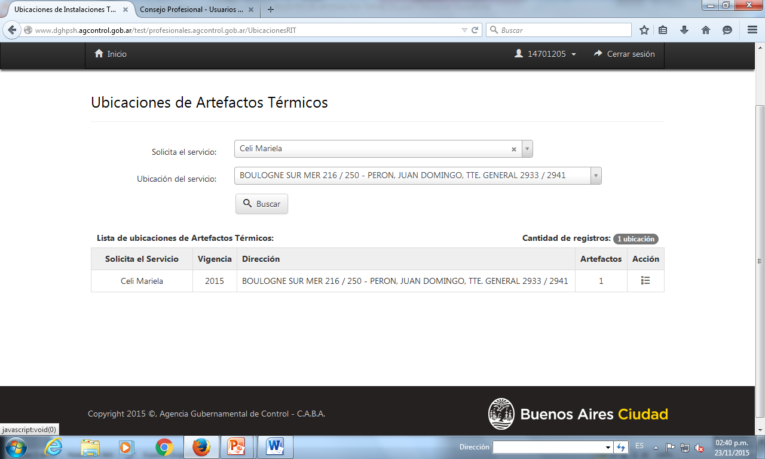

Slide 7
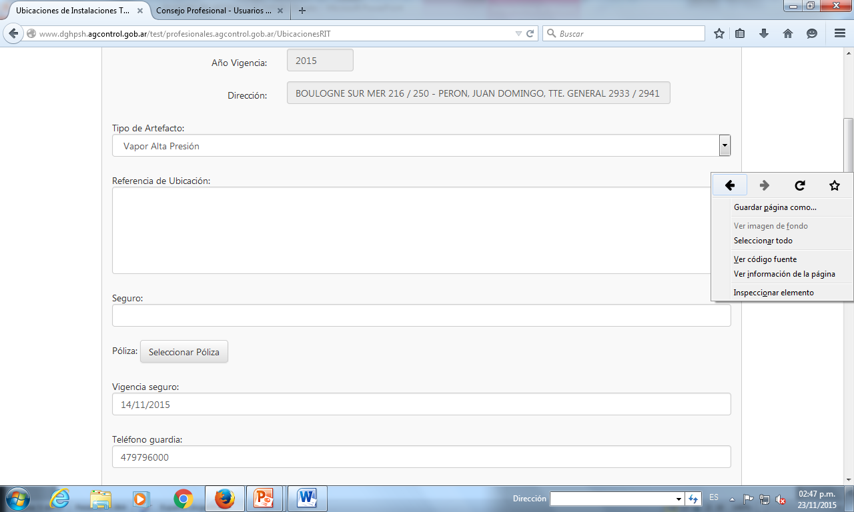
Al cliquear sobre el link →”acción” se despliega los anexos para completar ( Lo cual representa las característas técnicas y la situación administrativa del propio artefacto térmico en cuestión

Slide 8
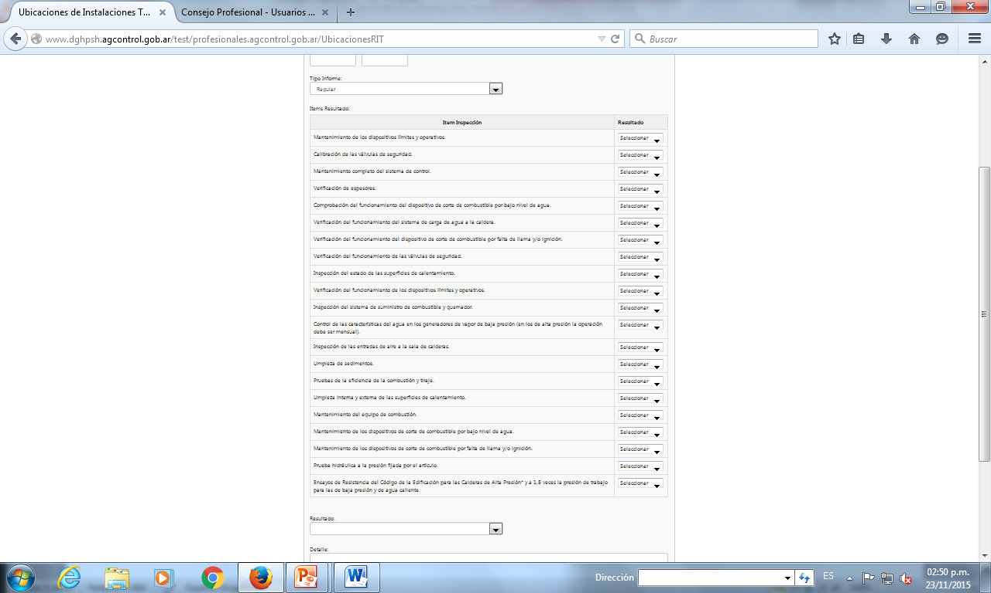
Luego volvemos al menú principal y seleccionamos el link para cargar informe técnico accediendo a la siguiente pagina:

Slide 9
Los datos que los profesionales llenan en el informe técnico en cuestión guarda similitud con la anterior planilla que se pegaba en la inmediación de la caldera y/o artefacto térmico.-
-> GRACIAS POR ACOMPAÑARNOS ESTAMOS A VUESTRA DISPOSICION POR CUALQUIER CONSULTA O CRITICA <-.

